Slide 1
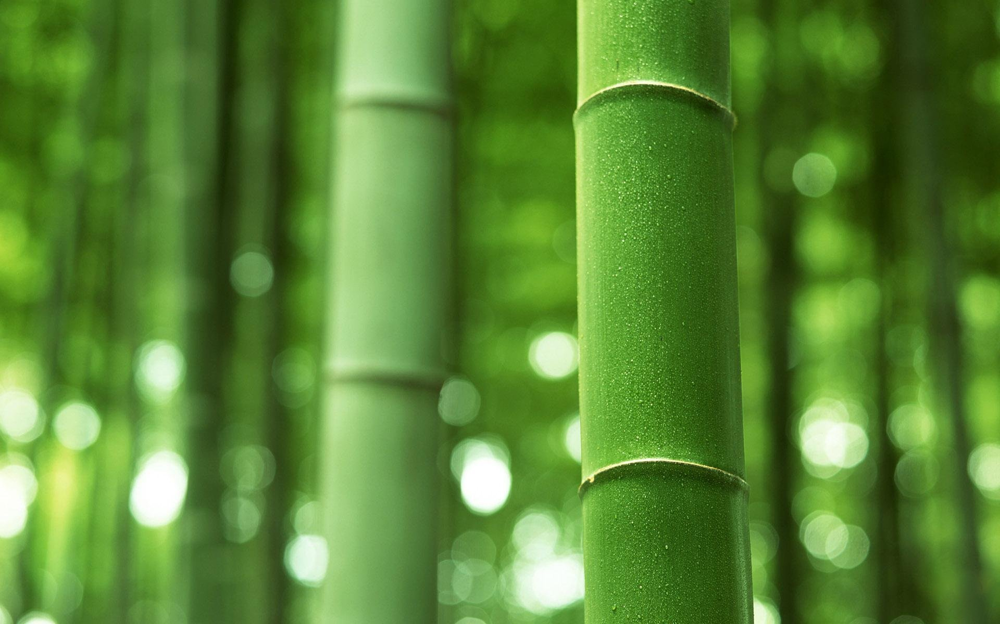
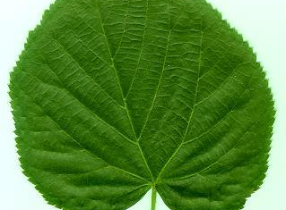
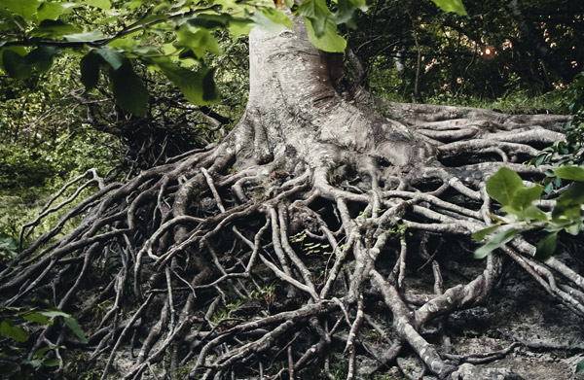
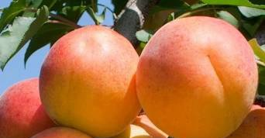
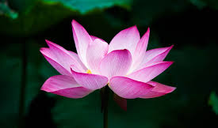
Stavba rostlin
Části rostlinného těla

Slide 2
Části rostlinného těla
Rostlinné tělo
buňka
rostlina
list
pletivo
Vodní mor kanadský
Buňka – základní stavební jednotka živého organismu;
Pletivo – soubor buněk stejného tvaru a funkce;
Rostlinný orgán – několik pletiv podílejících se na společné funkci (list, kořen, květ …);
Rostlina – soubor rostlinných orgánů.
Video co jsou tkáně a co jsou pletiva?

Slide 3
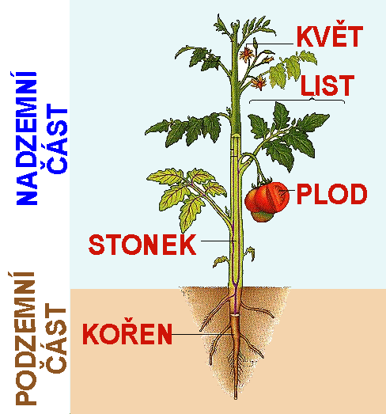
Stavba rostliny / orgány
A/ Podzemní část (kořeny a část stonku);
Zajištuje upevnění rostliny, získávání vody a živin;
B/ Nadzemní část (stonek s listy a květy);
Od energie slunečního záření k tvorbě org.látek (fotosyntéza);
Rozmnožování rostliny (květ).

Slide 4
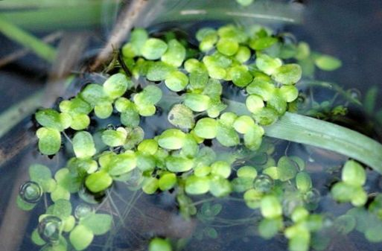
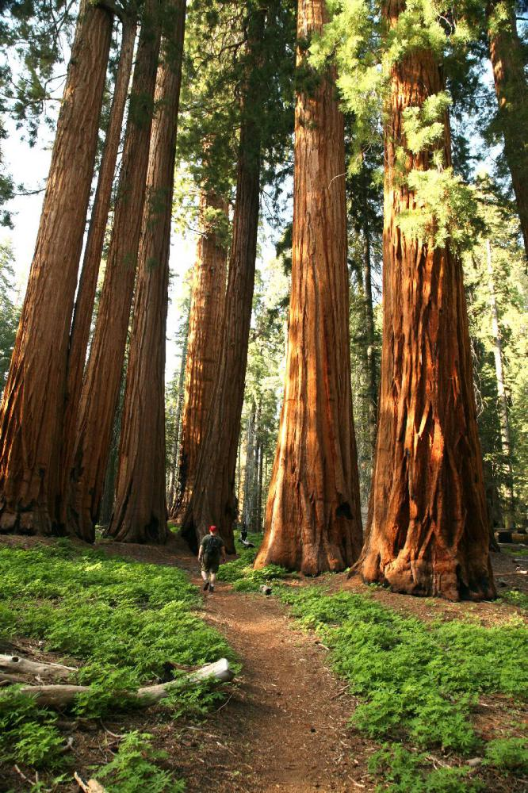
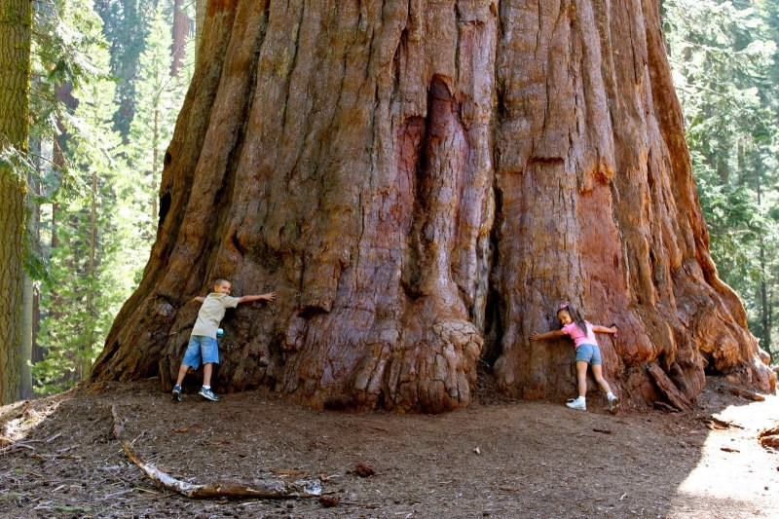
Zajímavosti Velikosti
Rozdílné velikosti od velmi malých do obrovských;
Nejmenší jsou okřehek, porůstající hladiny rybníků (v mm);
Největší tzv. mamutí stromy – sekvojovce – americká Kalifornie, až 110 m výška.
okřehek
sekvoje

Slide 5
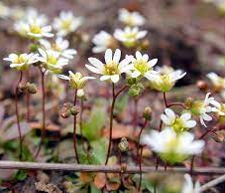
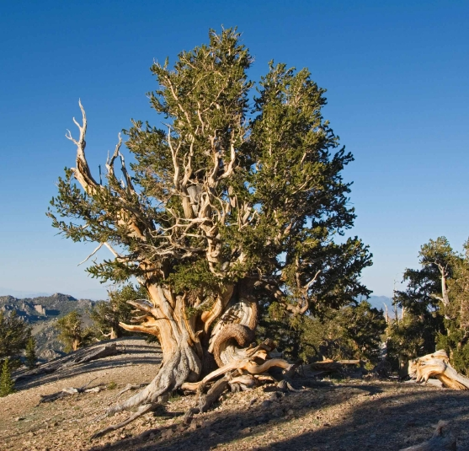
Zajímavosti Délka života
Rozdílná délka života;
Osivka jarní, několik týdnů na jaře;
Nejdéle roste severoamerická borovice osinatá někteří jedinci přes 4000 let. Roste velmi pomalu .. Několik mm za rok.

Slide 6
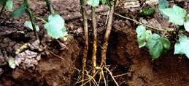
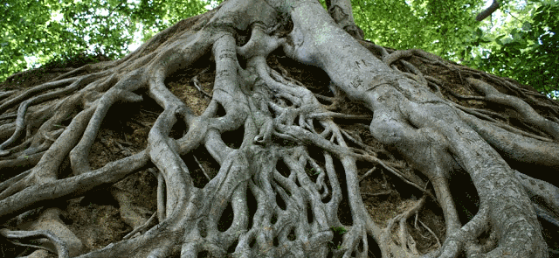
Kořen
Hlavní funkce – upevnění rostliny v půdě, příjem živin a vody.

Slide 7
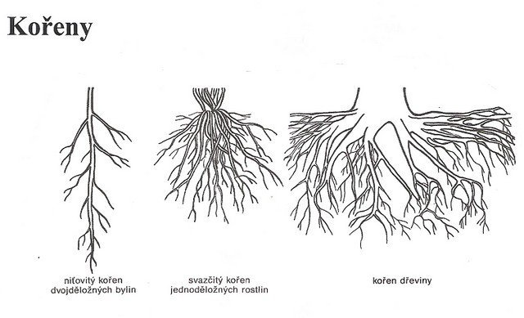
Popis kořene
Patří mezi vegetativní orgány společně se stonkem a listy;
Podzemní část rostliny;
Zajišťuje fixaci rostliny v půdě a existenci na souši (tzv. vyšší rostliny);
Neprobíhá zde fotosyntéza.

Slide 8
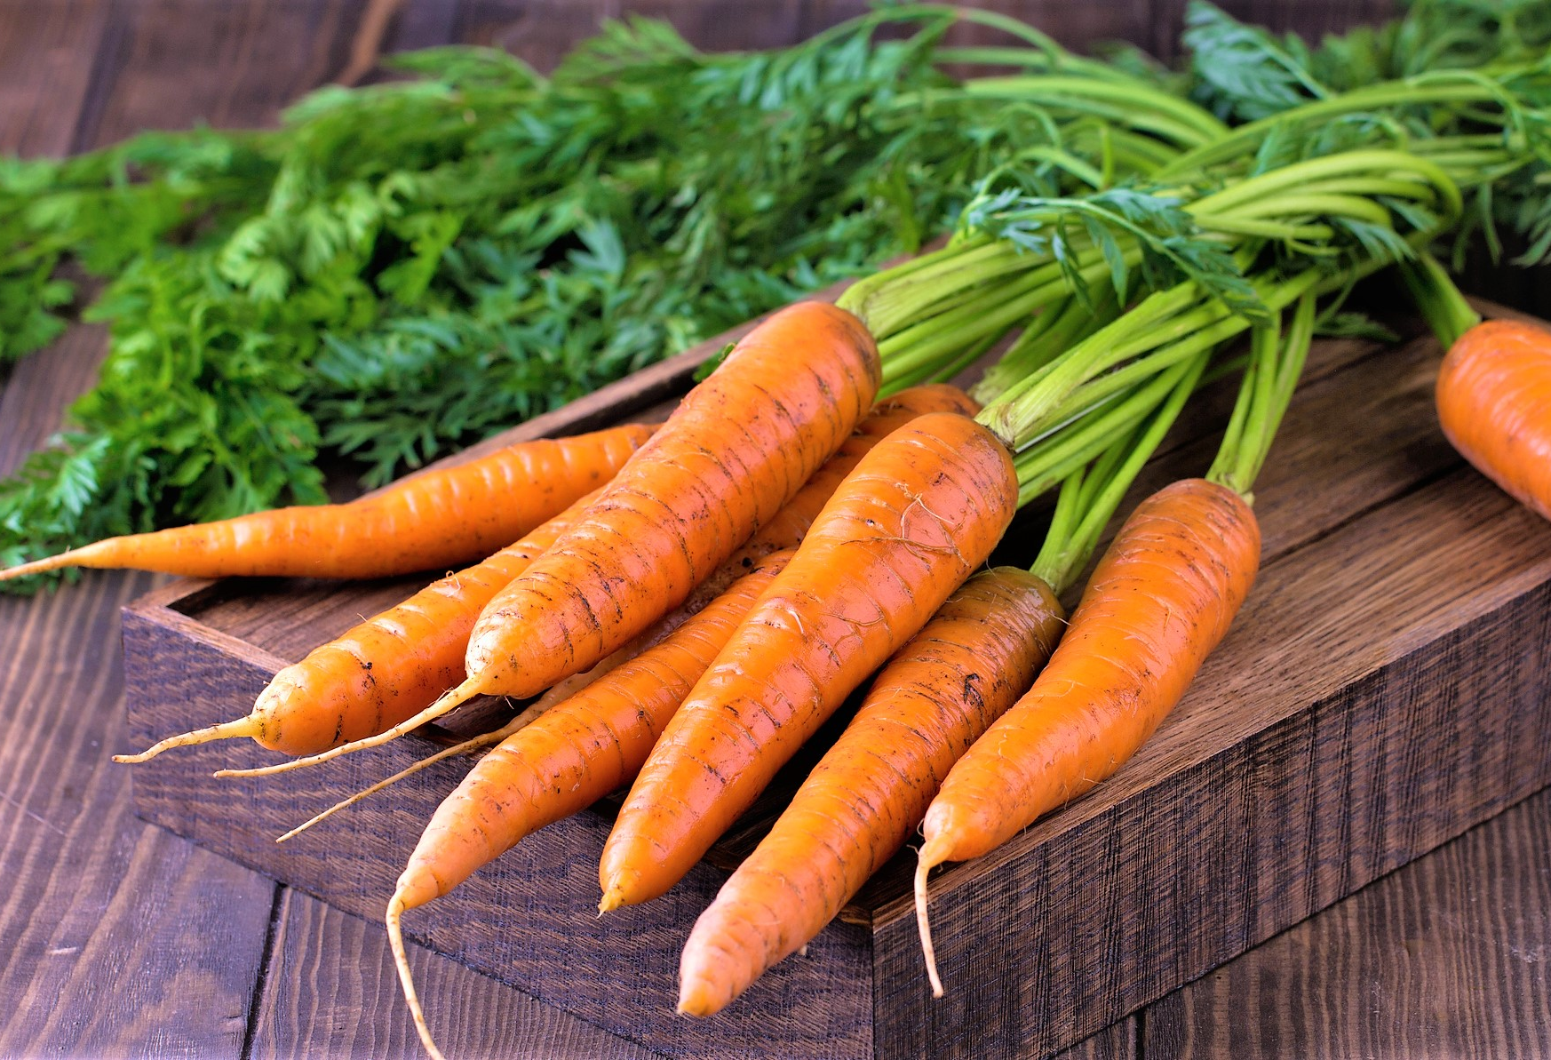
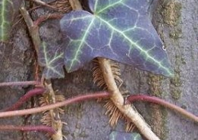
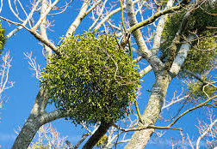
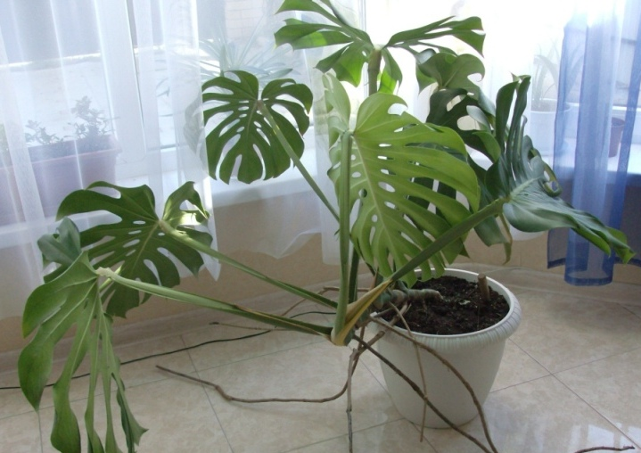
Další funkce kořene
Zásobní mrkev
Přichycovací – popínavé rostliny – břečťan
Kořeny parazitů – jmelí
Vzdušné kořeny - monstera

Slide 9
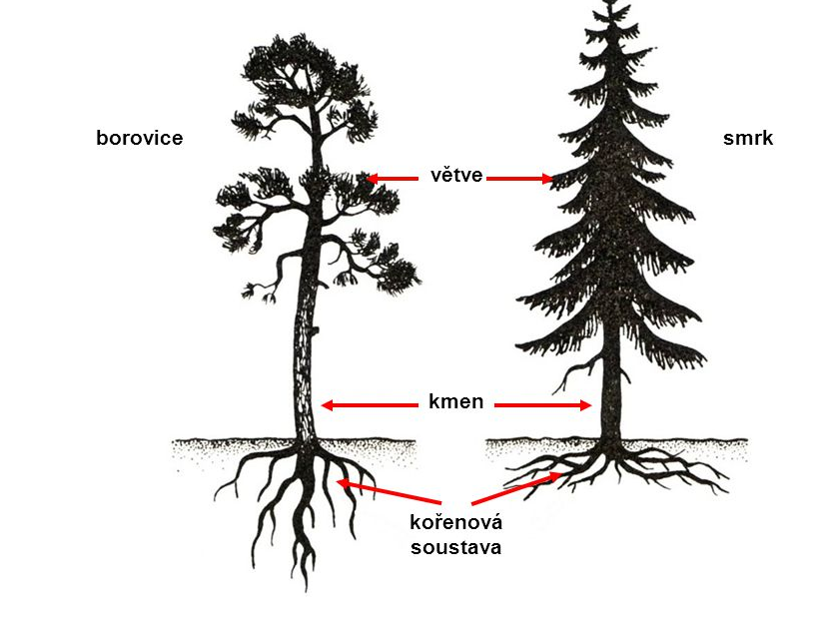
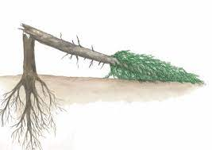
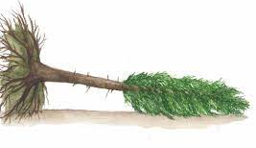
Srovnání kořene smrku a borovice
Rozdílné uložení větví;
Stálezelené celoroční jehličnany;
Borovice pevně ukotvená v půdě, proto se láme;
Smrk má mělké kořeny, dochází k vyvrácení.

Slide 10
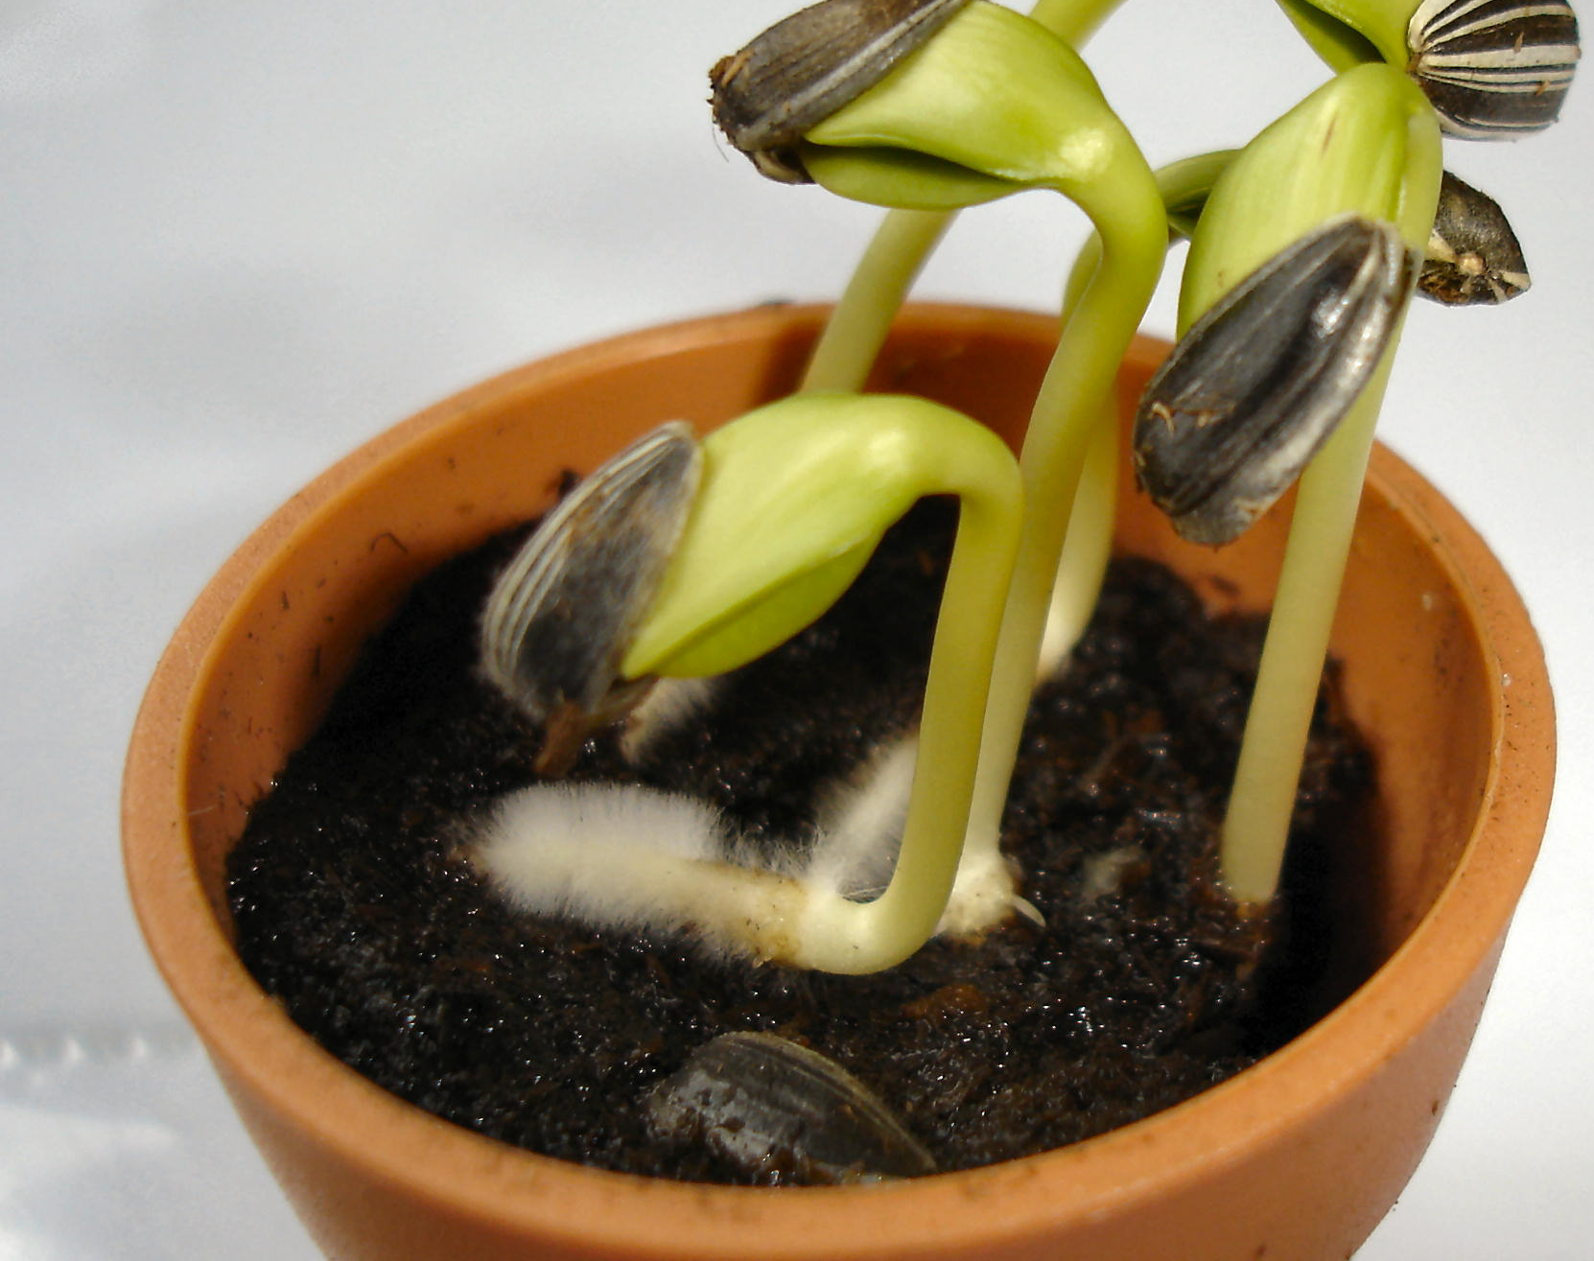
Klíčení semene
Proces, při němž ze semena, zárodku rostliny, vyrůstá klíček;
Musí být zajištěny vlhkost, kyslík, teplota a někdy světlo.
Video klíčení

Slide 11
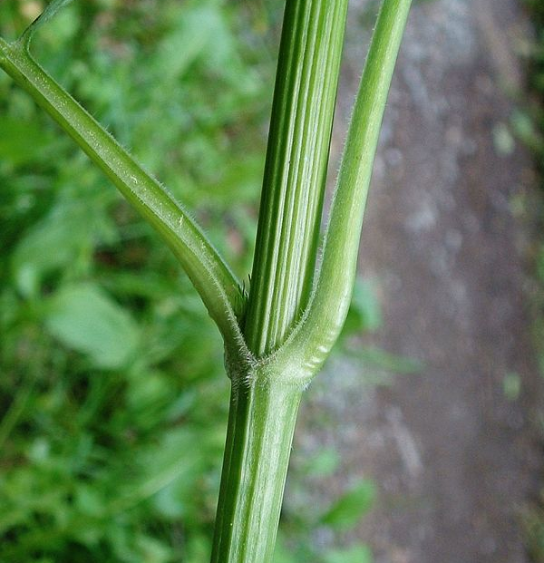
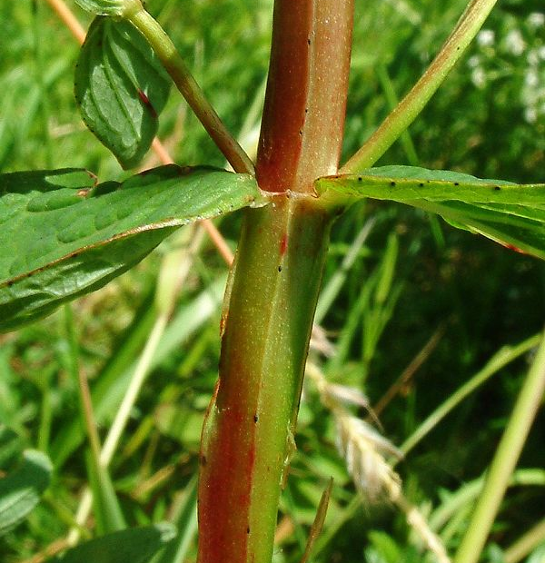
Stonek
Další část rostlinného těla – navazuje na kořen stoupá vzhůru

Slide 12
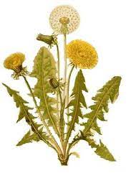
Základní funkce stonku
Nese listy – důležité fotosyntéza;
Nese květy – pohl. rozmnožování;
Vede roztoky živin;
Umožňuje růst – dělivá pletiva na vzrostném vrcholu;
Zásobní funkce – bulva – kedlubna, stonková hlíza – brambořík.

Slide 13
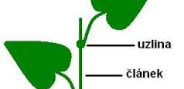
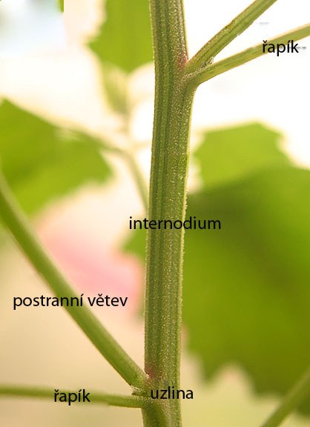
Stavba stonku
Uzliny – místa odkud vyrůstají listy a postranní větve;
Článek – místo mezi dvěma uzlinami;

Slide 18
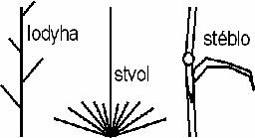

Slide 19
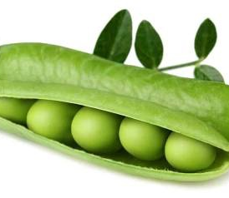
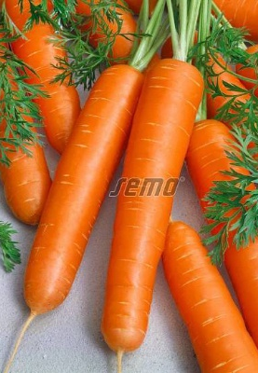
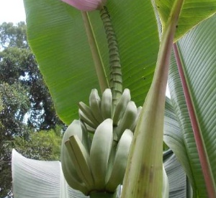
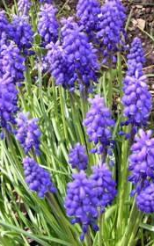
Byliny z hlediska délky života
Jednoleté – hrách, brambor, slunečnice
Dvouleté – mrkev
Víceleté – plodí každý rok – pak vykvetou a uhynou - banánovník;
Trvalky – stromy, keře, př. modřenec.

Slide 20
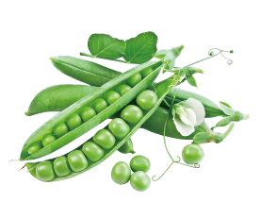
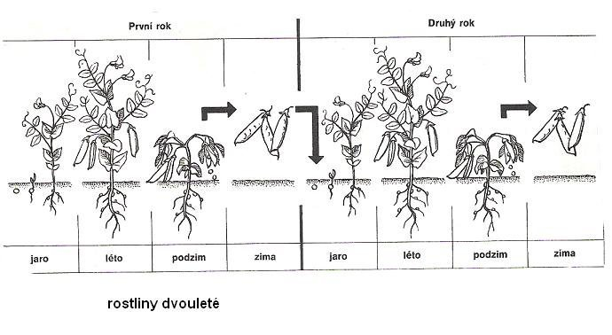
Jednoletá bylina – hrách setý

Slide 21
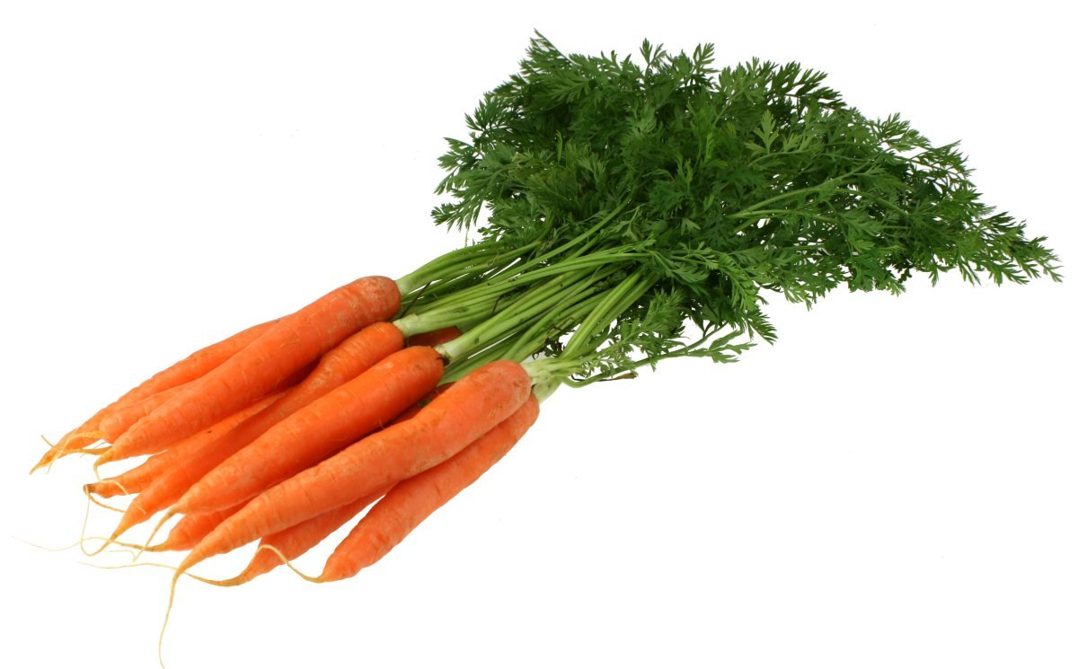
Dvouletá bylina – mrkev

Slide 22
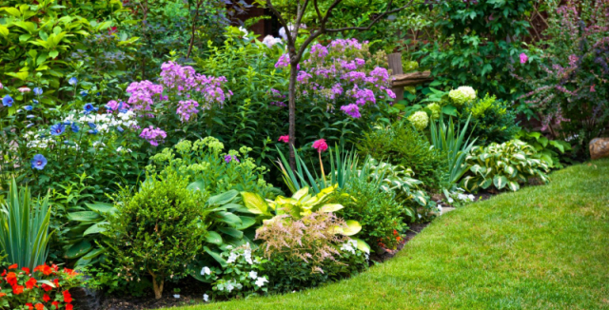
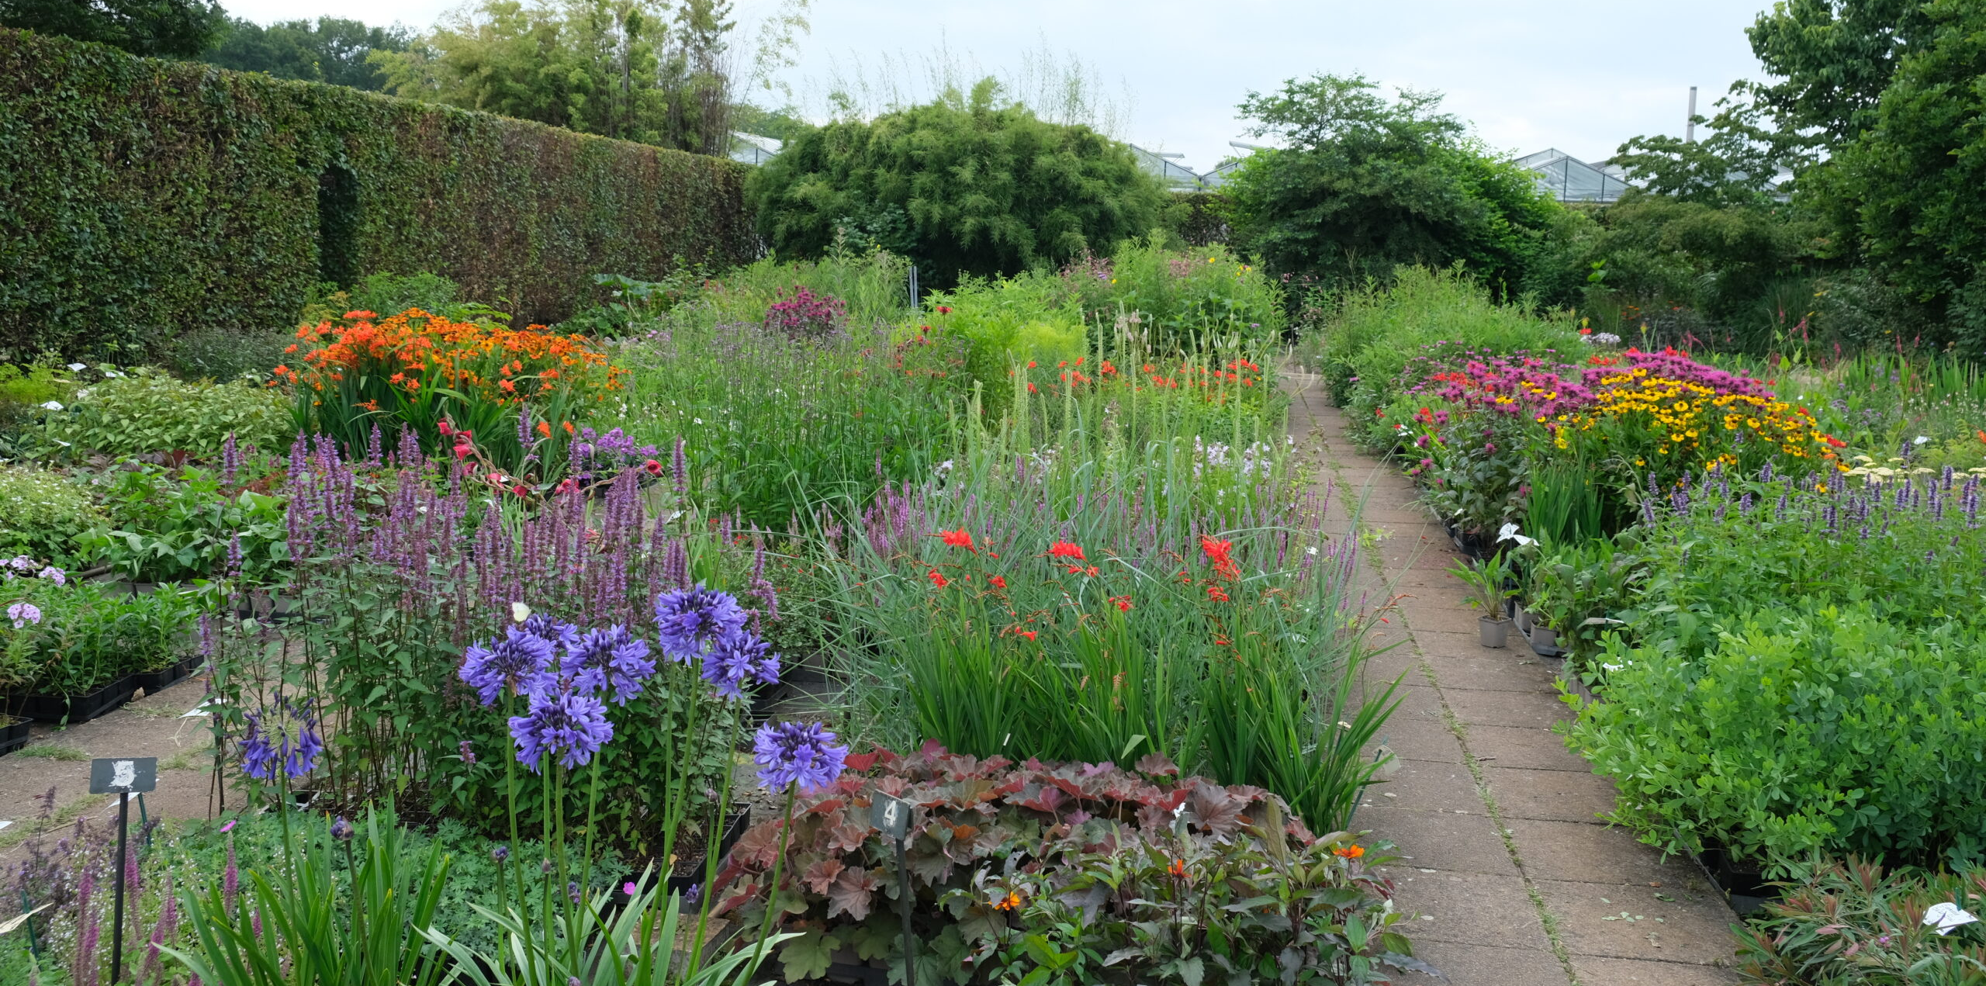
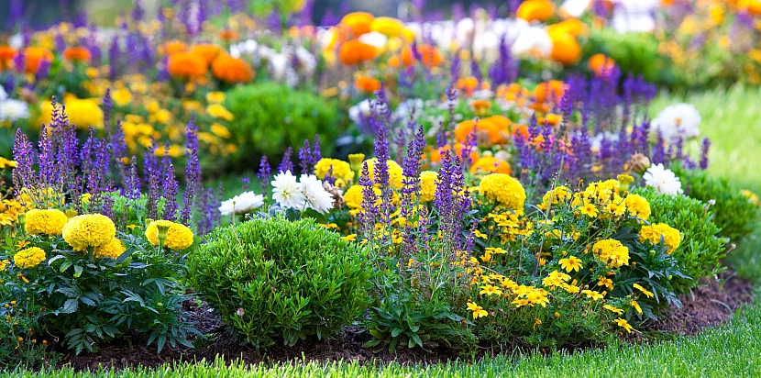
Trvalky – léčivé, koření, dřeviny
Za svého života několikrát kvete a má semena;
Zimu přečkává v podobě podzemní cibule;
Každoročně obnoví nadzemní část.

Slide 23
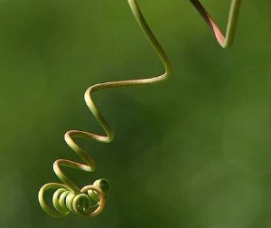
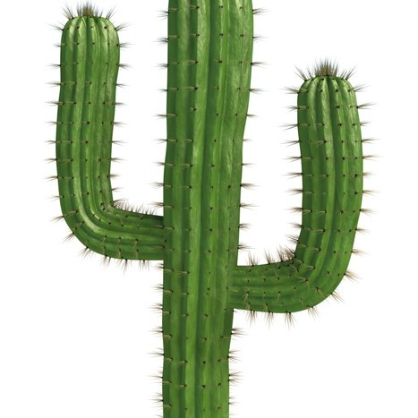
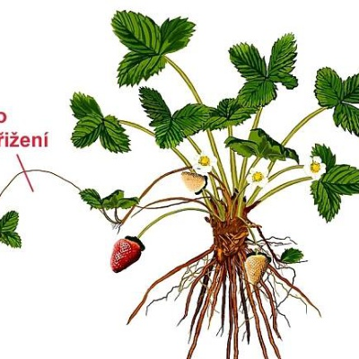
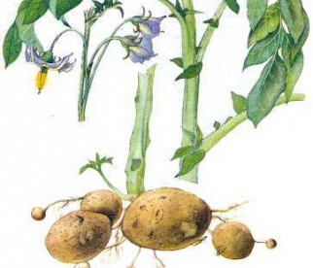
Přeměny stonku
1. Rozmnožování
- Oddenkové hlízy – lilek brambor
- Šlahouny – jahodník;
2. Zásobárna vody – kaktusy;
3. Obrana – kolce – trnka;
4. K přidržování – úponky – vinná réva.

